Slide 1
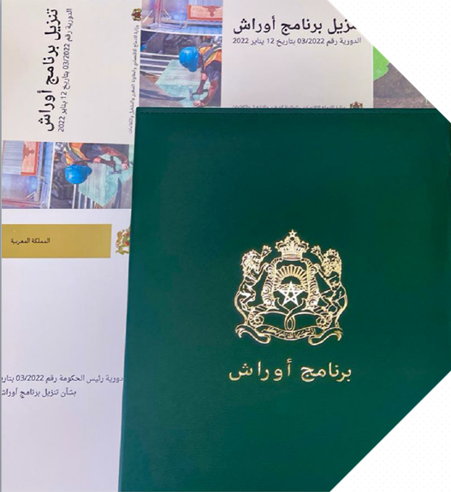

برنامج اوراش

Slide 2
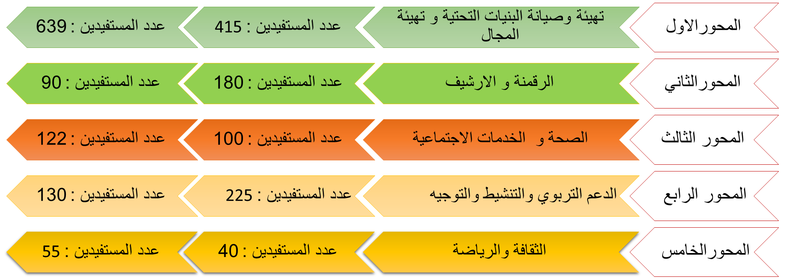



 برنامج أوراش مؤقتة خلال سنتي  و    
2023
2022

Slide 3
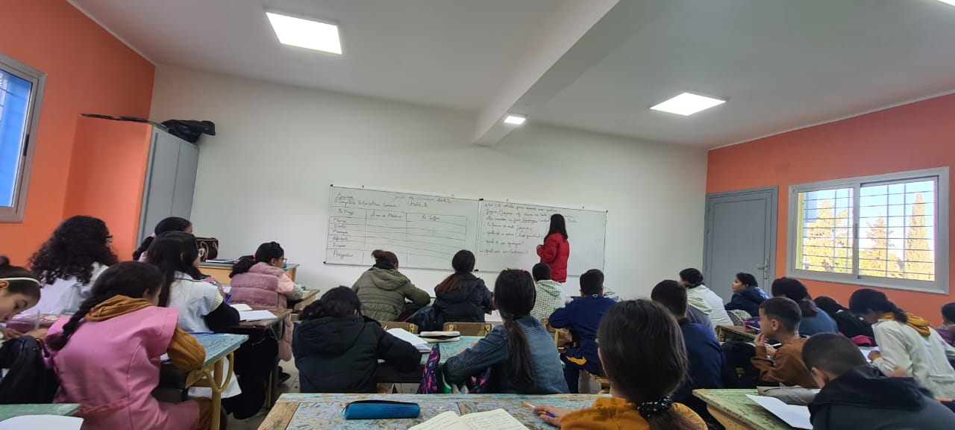
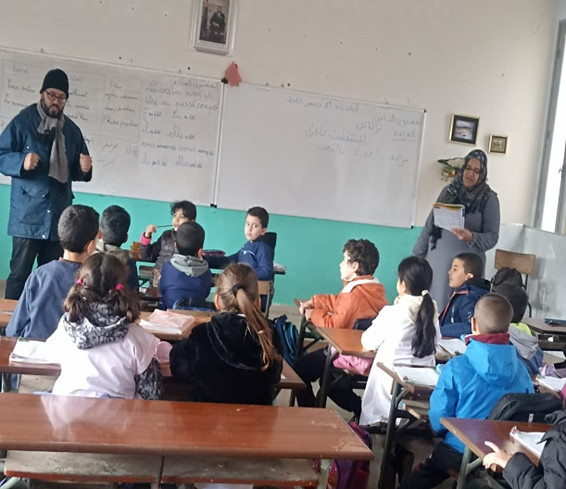
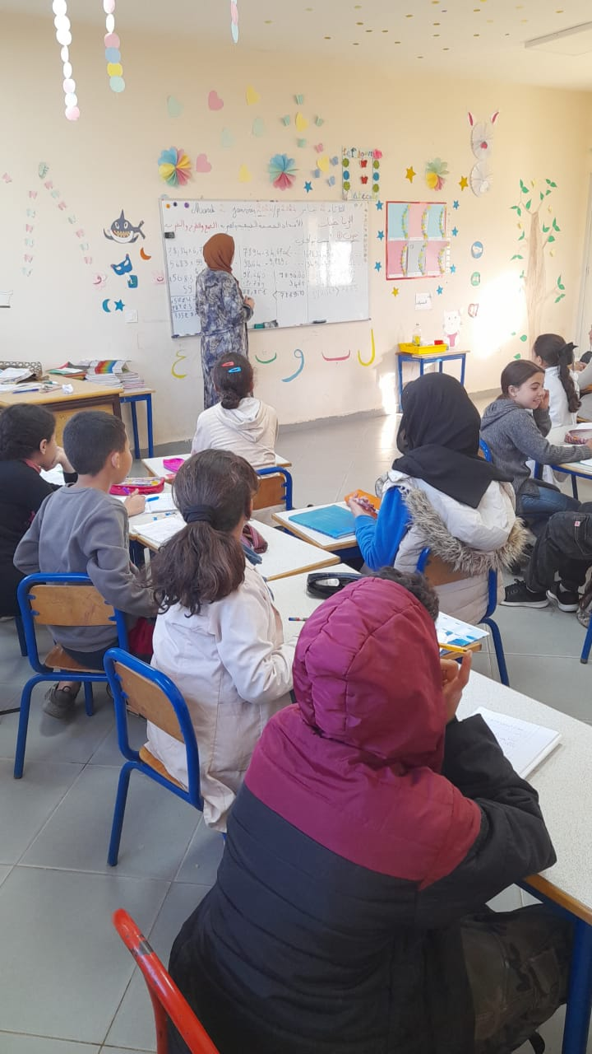
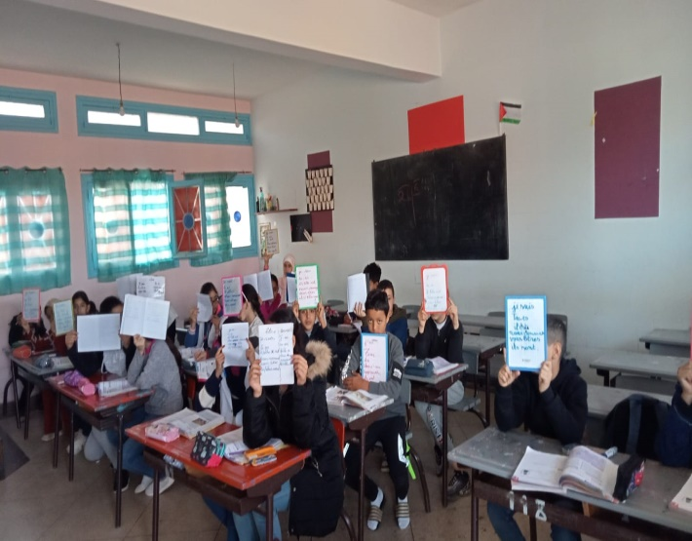
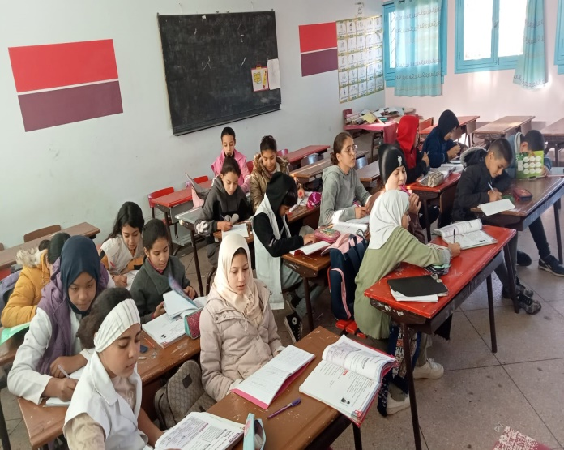
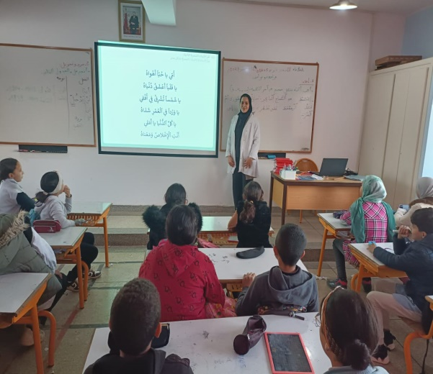
الدعم التربوي لفائدة التلاميذ
ورش

Slide 4
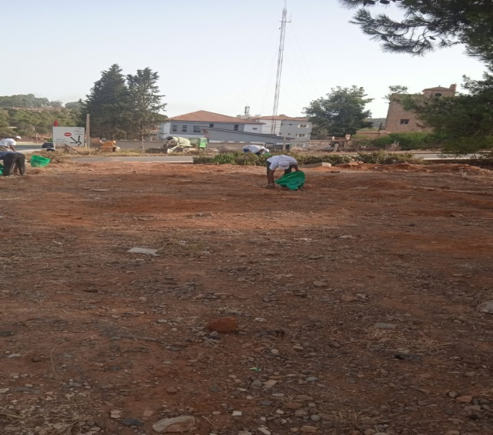
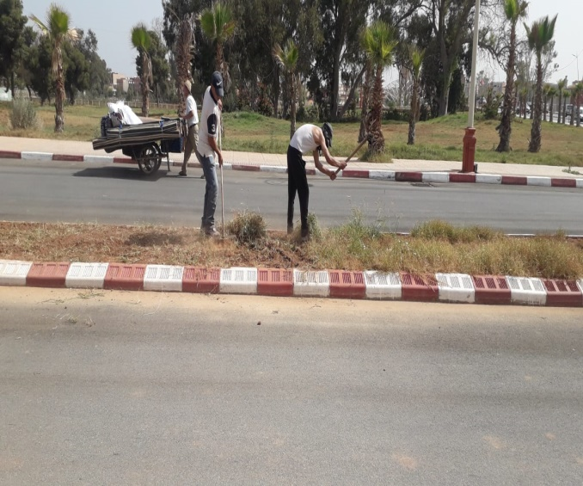
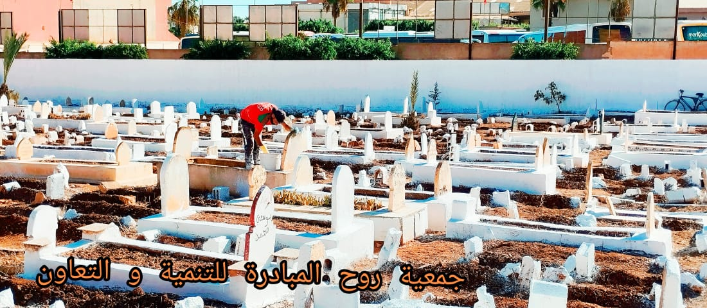
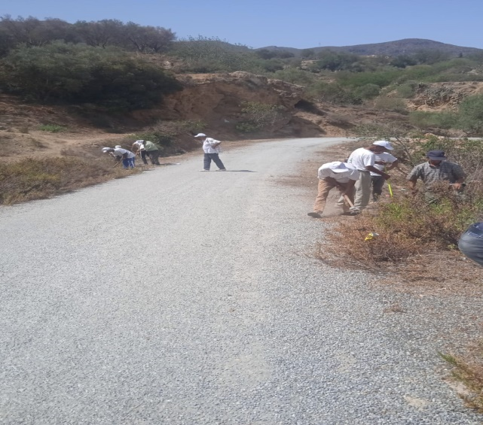
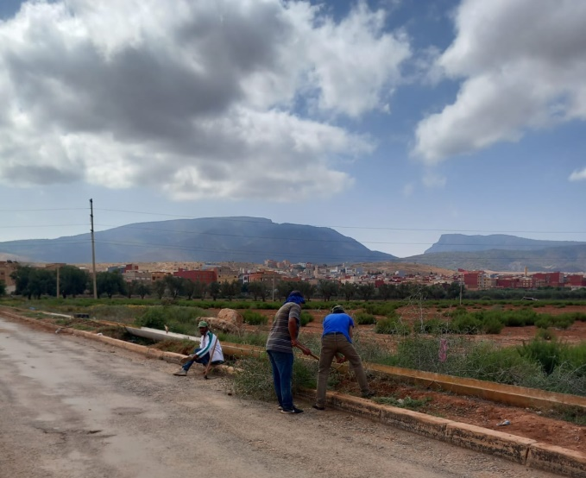
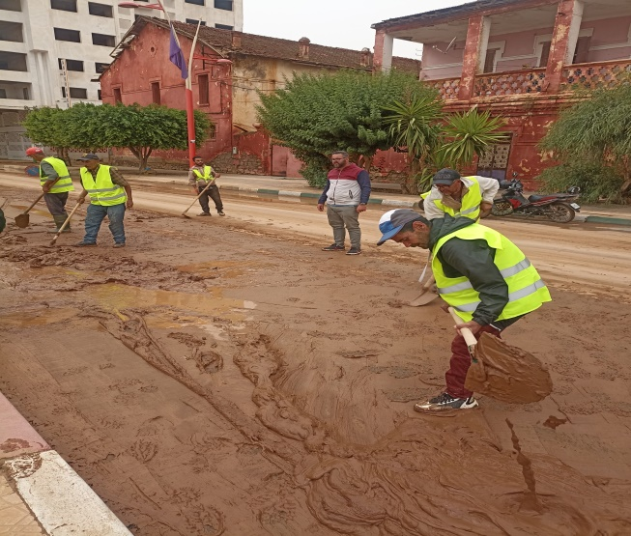
ورش تنقية النقط السوداء
ورش
جماعة تافوغالت
جماعة سيدي سليمان شراعة
جماعة بركان
Notes:
ورش تنقية النقط السوداء

Slide 5
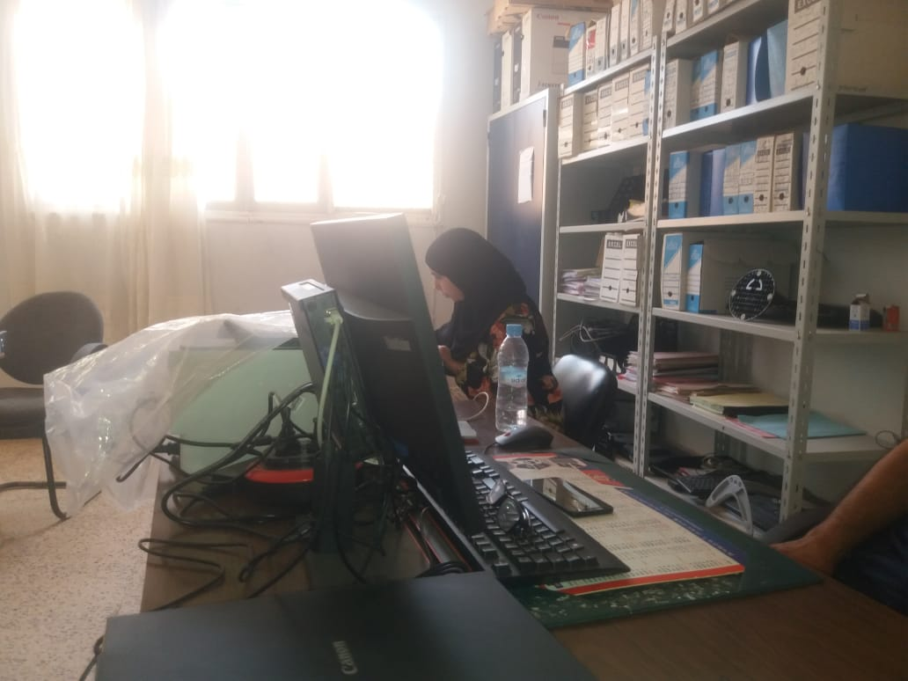
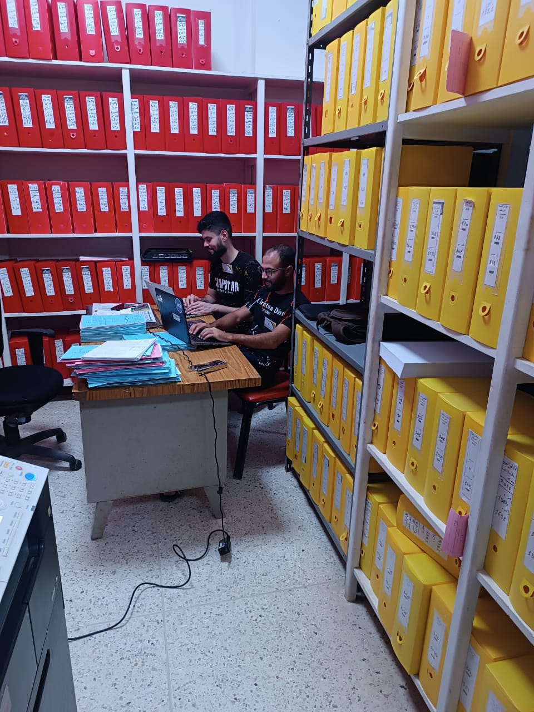
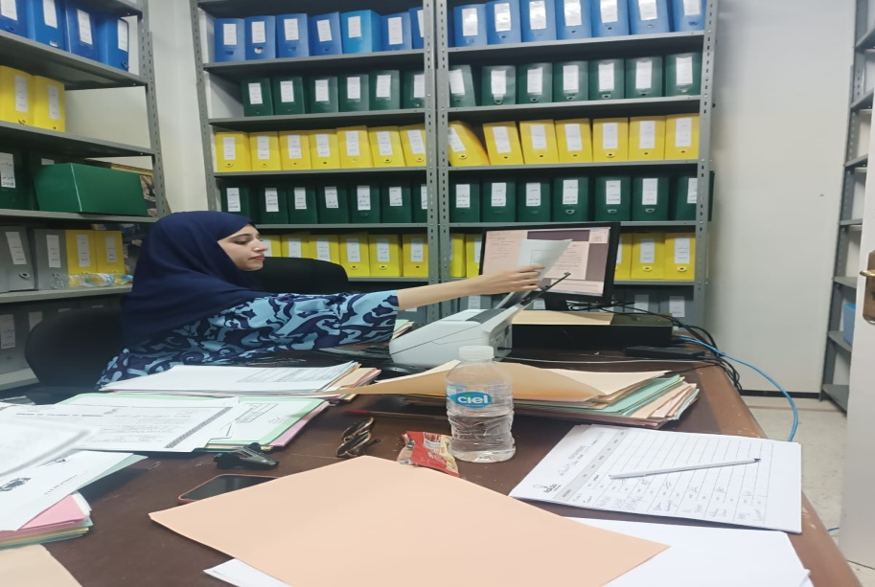
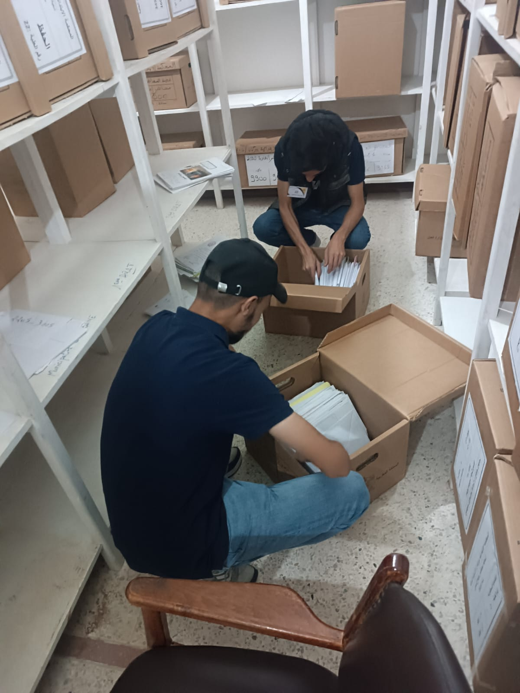
رقمنة و تنظيم الأرشيف
ورش

Slide 6
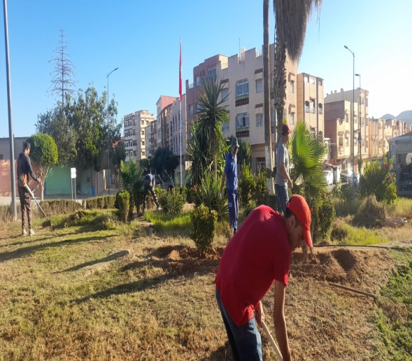
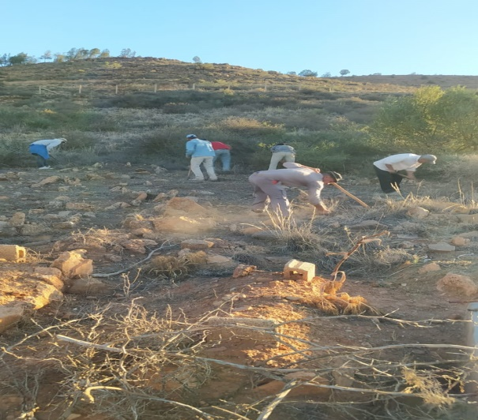
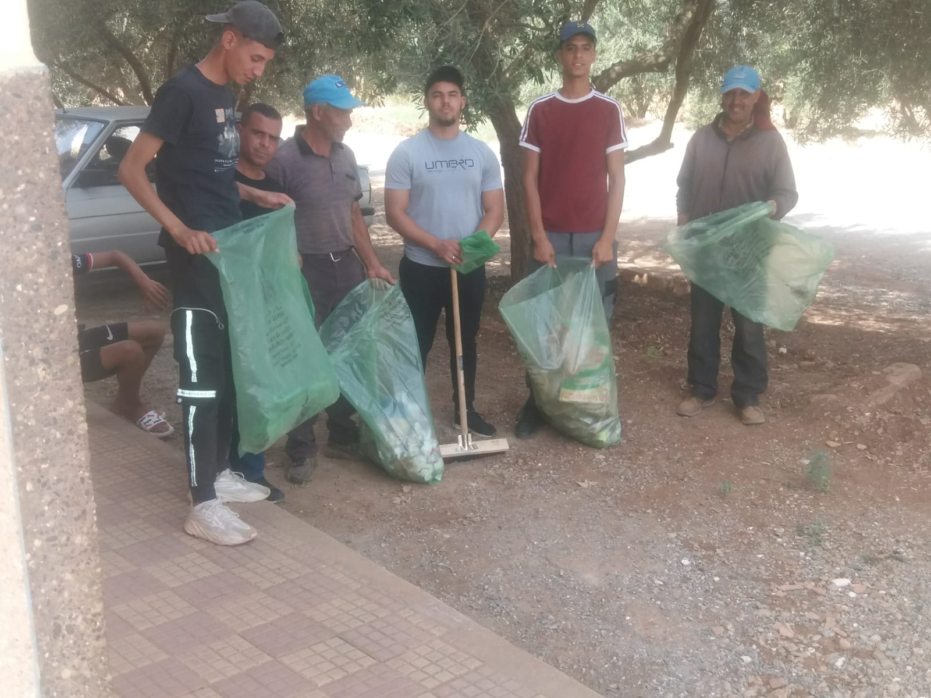
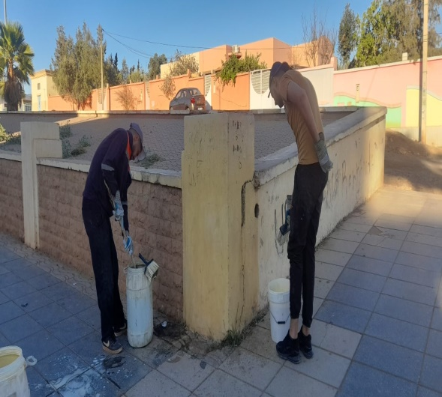
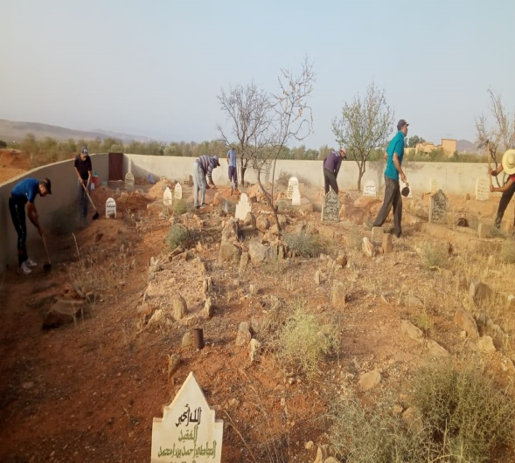
ورش تنقية النقط السوداء
ورش
جماعة أحفير
جماعة رسلان
جماعة عين الركادة

Slide 7
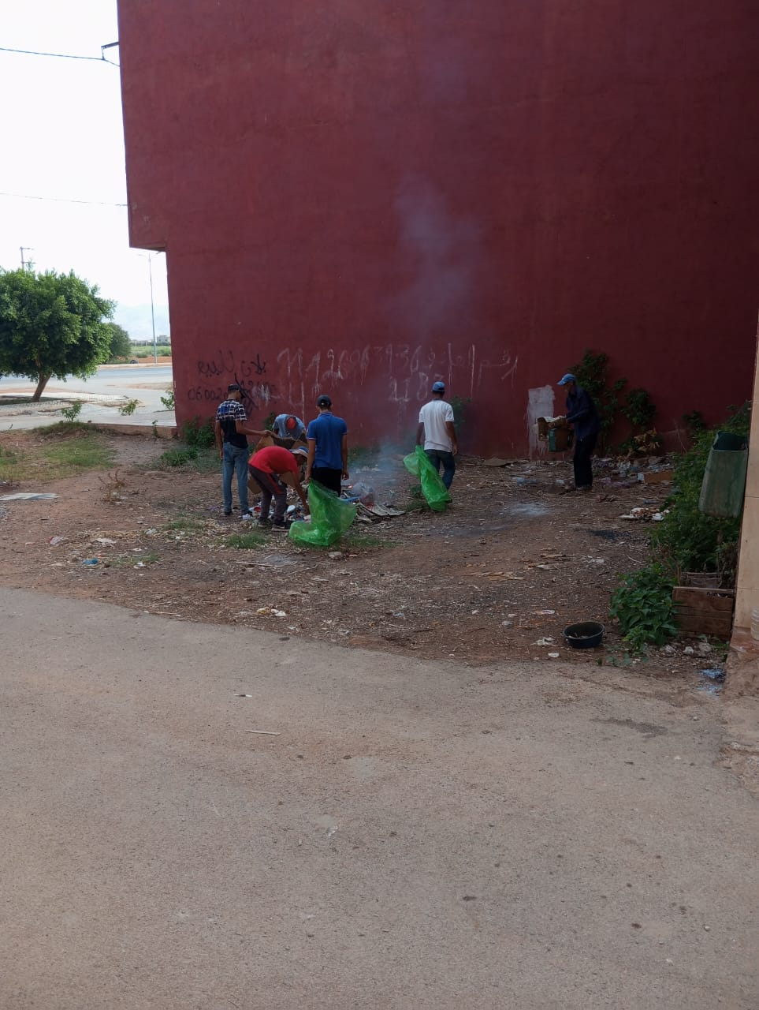
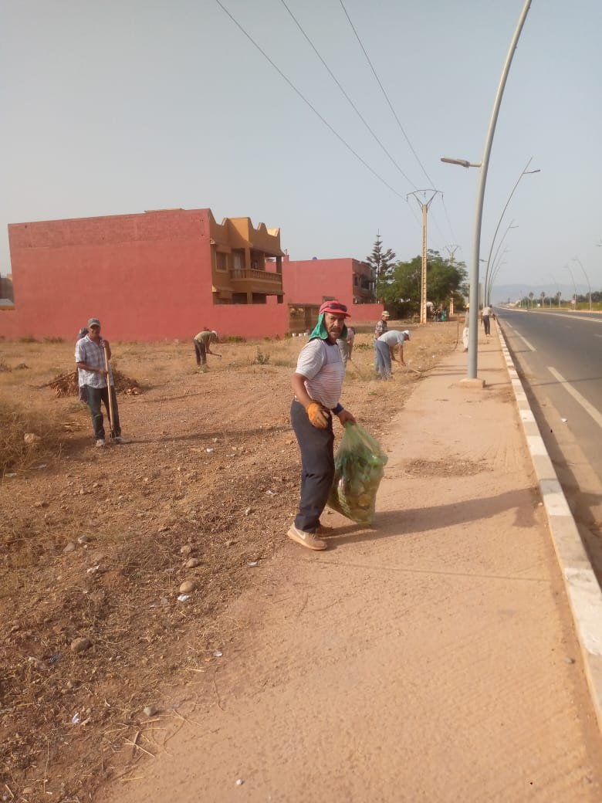
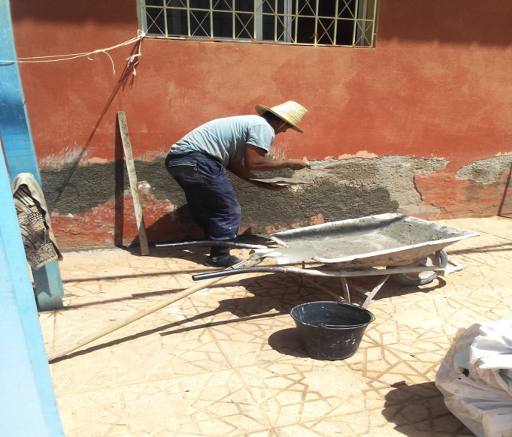
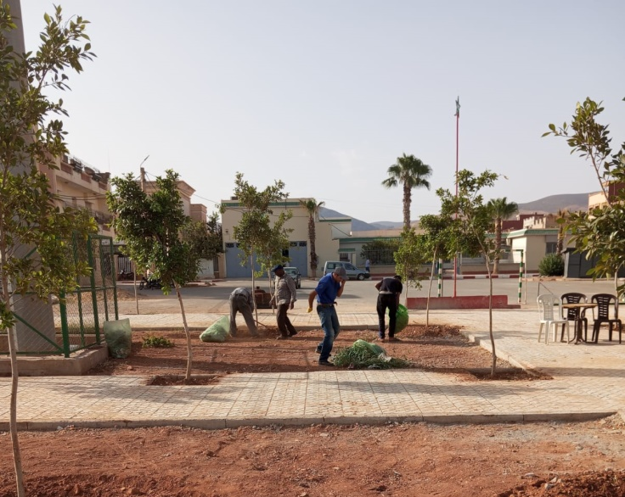
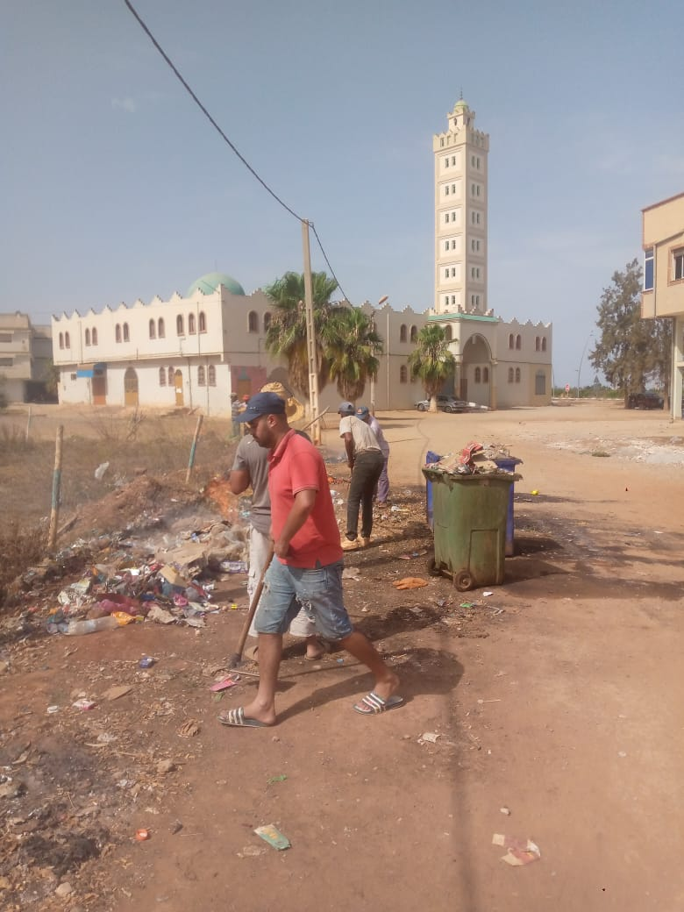
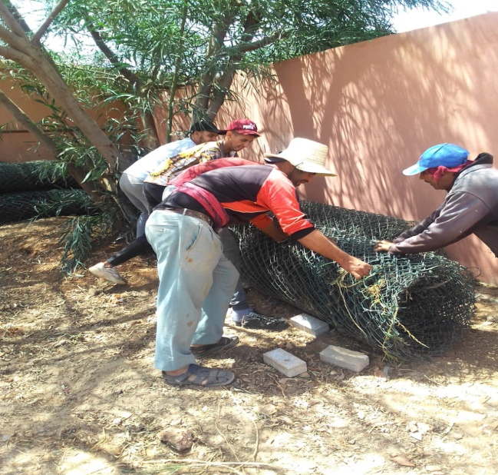
ورش تنقية النقط السوداء
ورش
جماعة لعثامنة
جماعة أغبال
جماعة عين الركادة

Slide 8
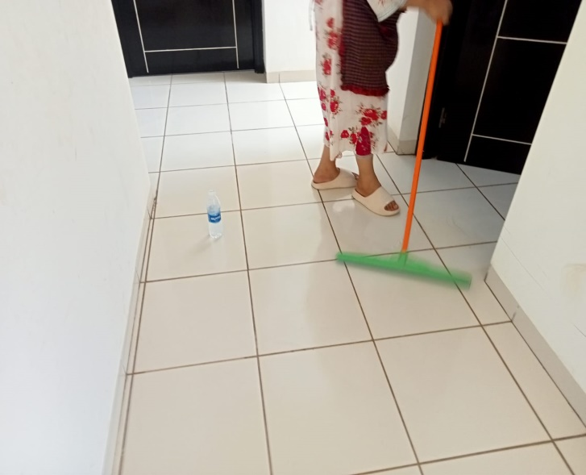
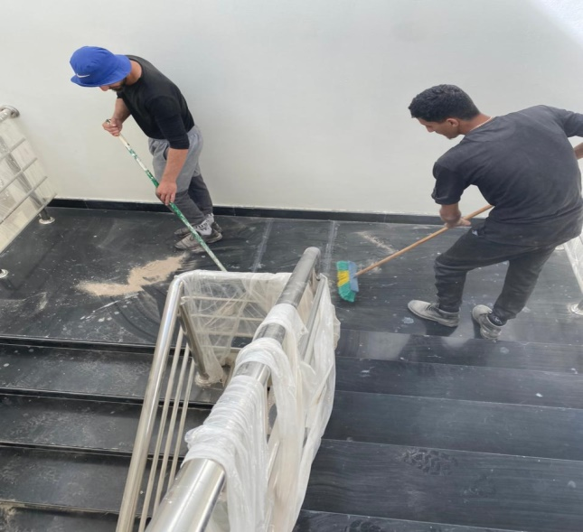
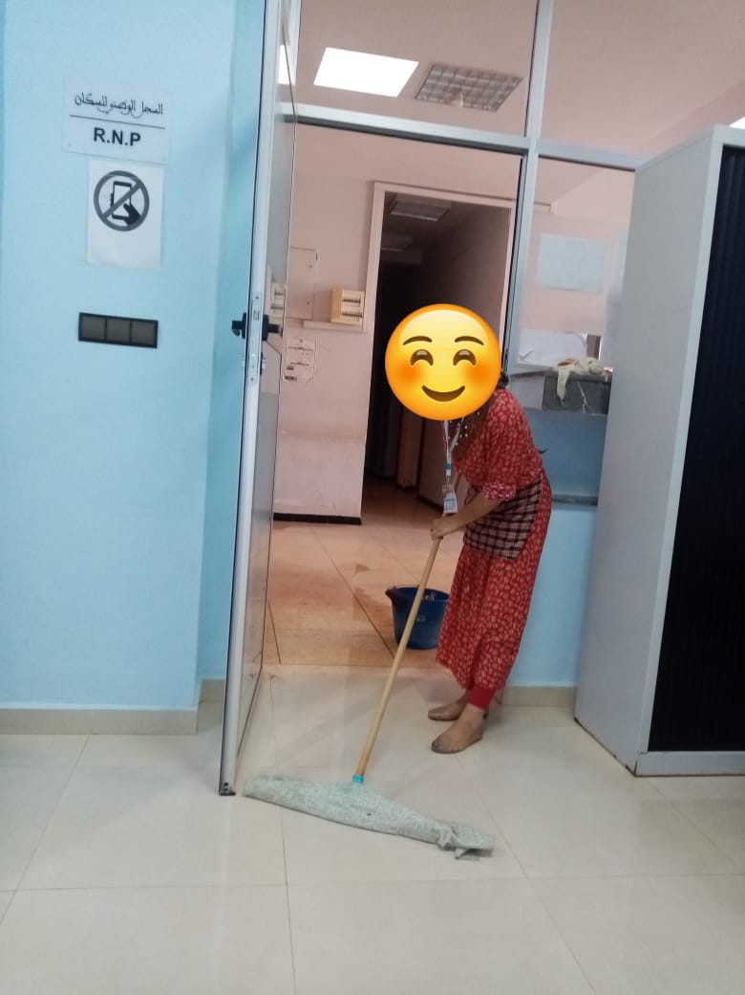
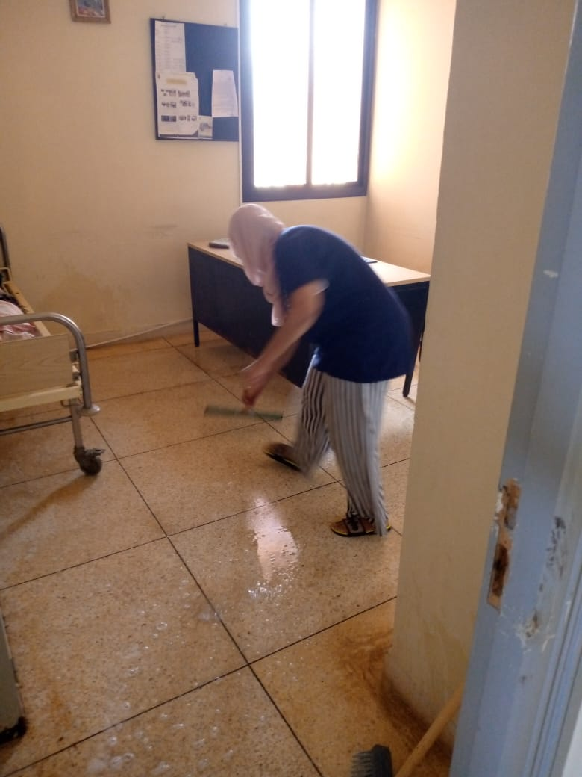
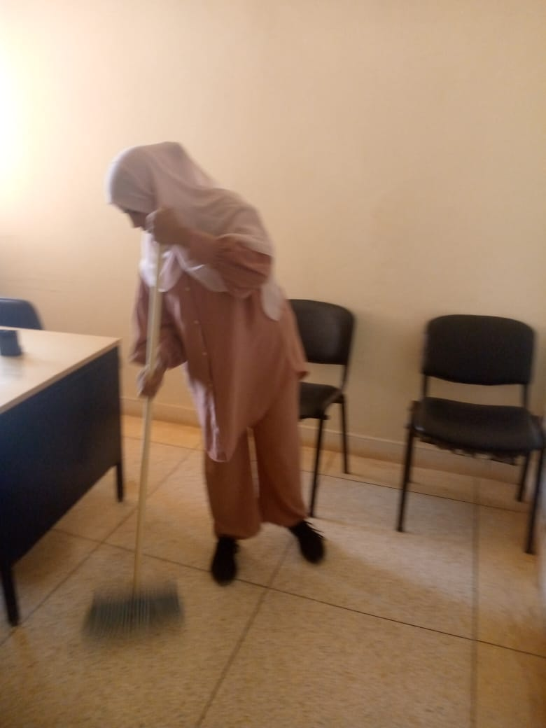
الحراسة والنظافة بالمؤسسات التعليمية والمقاطعات الحضرية (التابعة للسلطة)
ورش

Slide 9
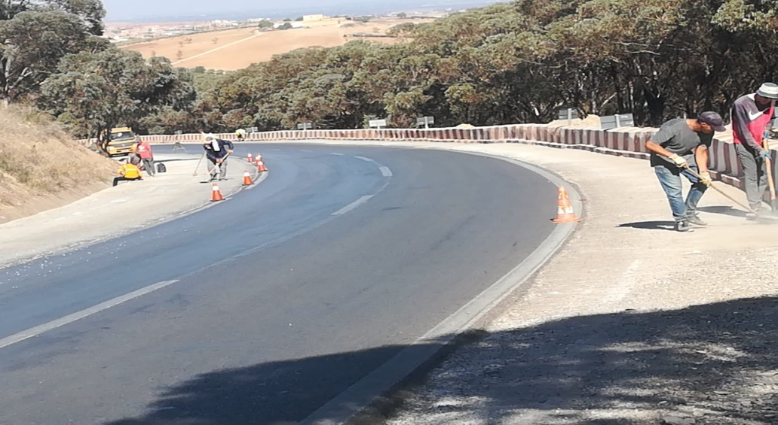
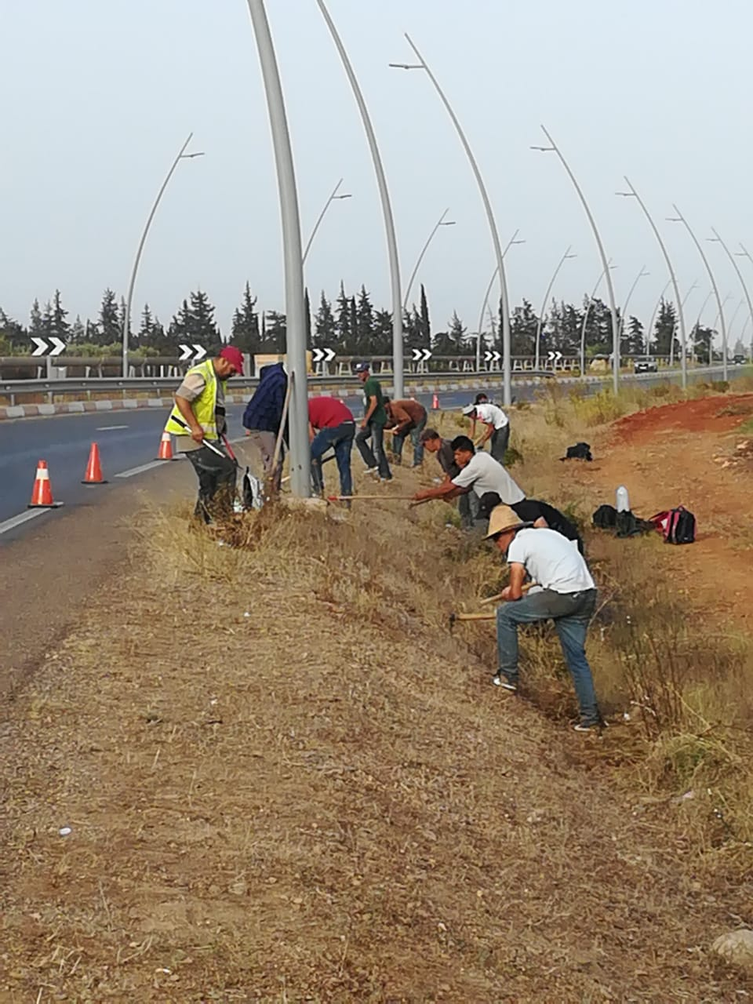
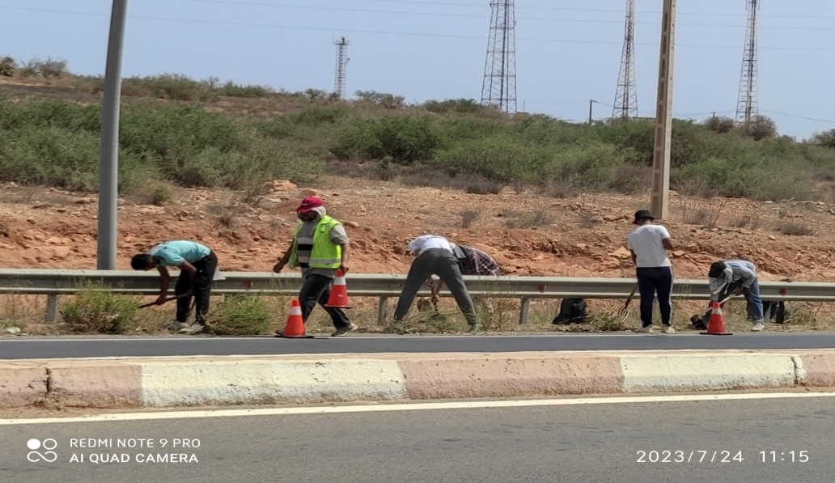
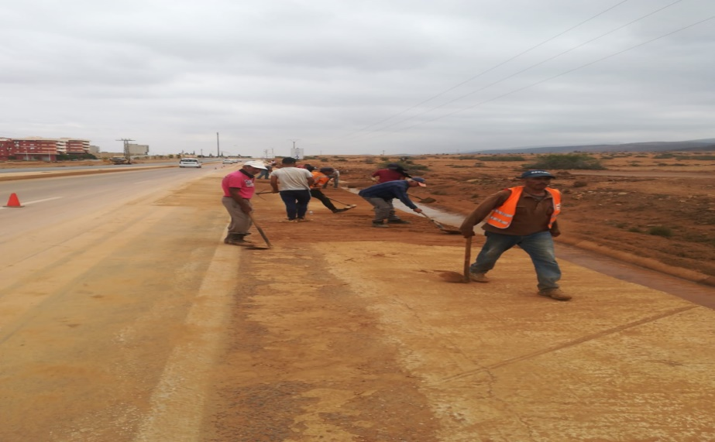
أشغال تنقية المخلفات و إزالة الأعشاب بالطرق الإقليمية والوطنية
ورش

Slide 10
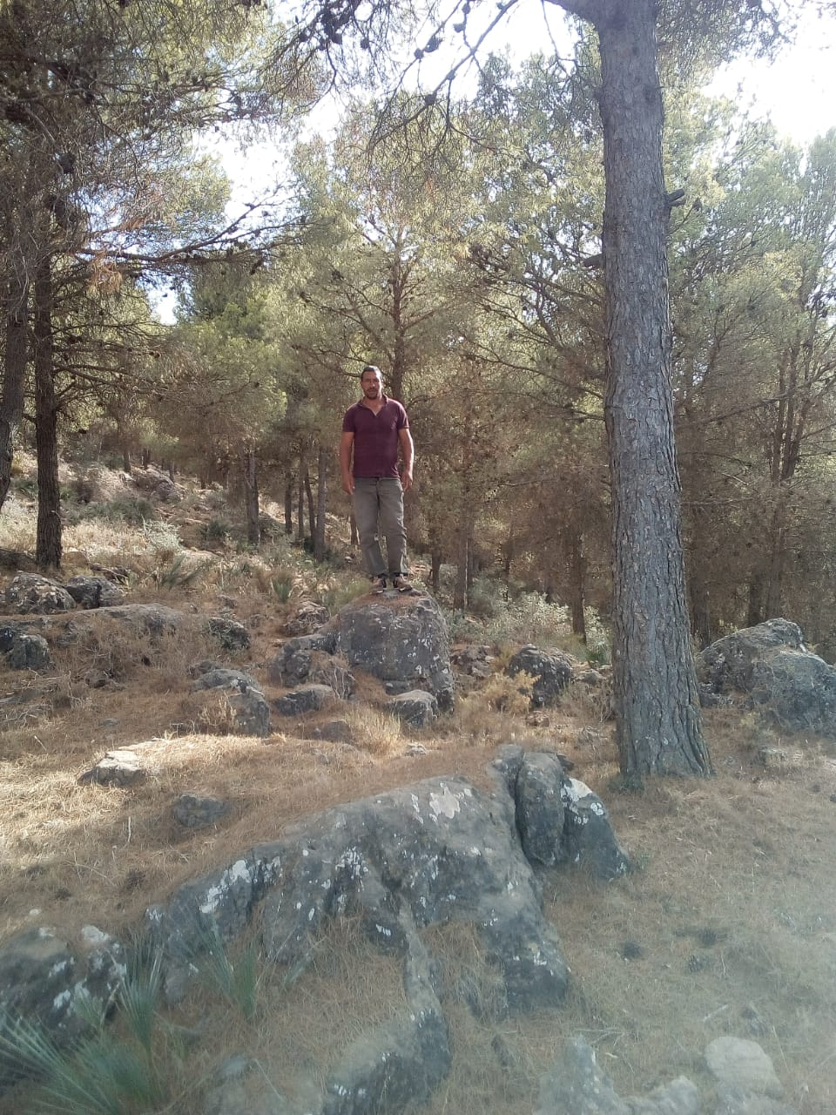
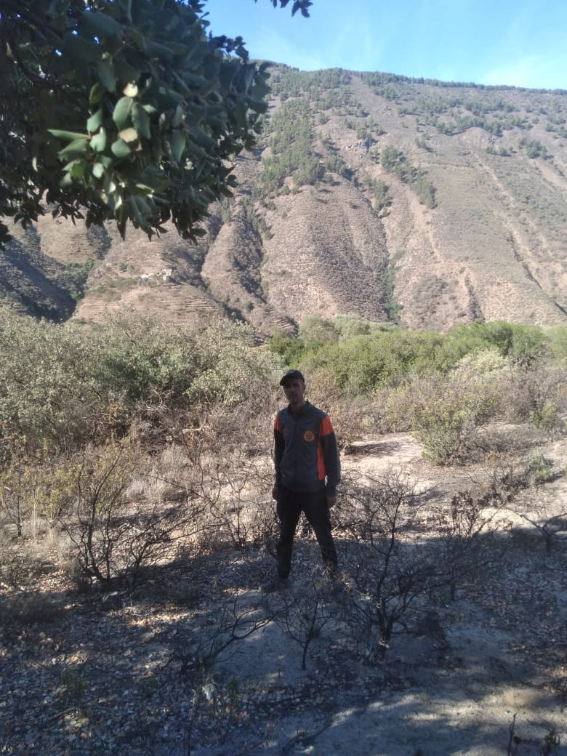
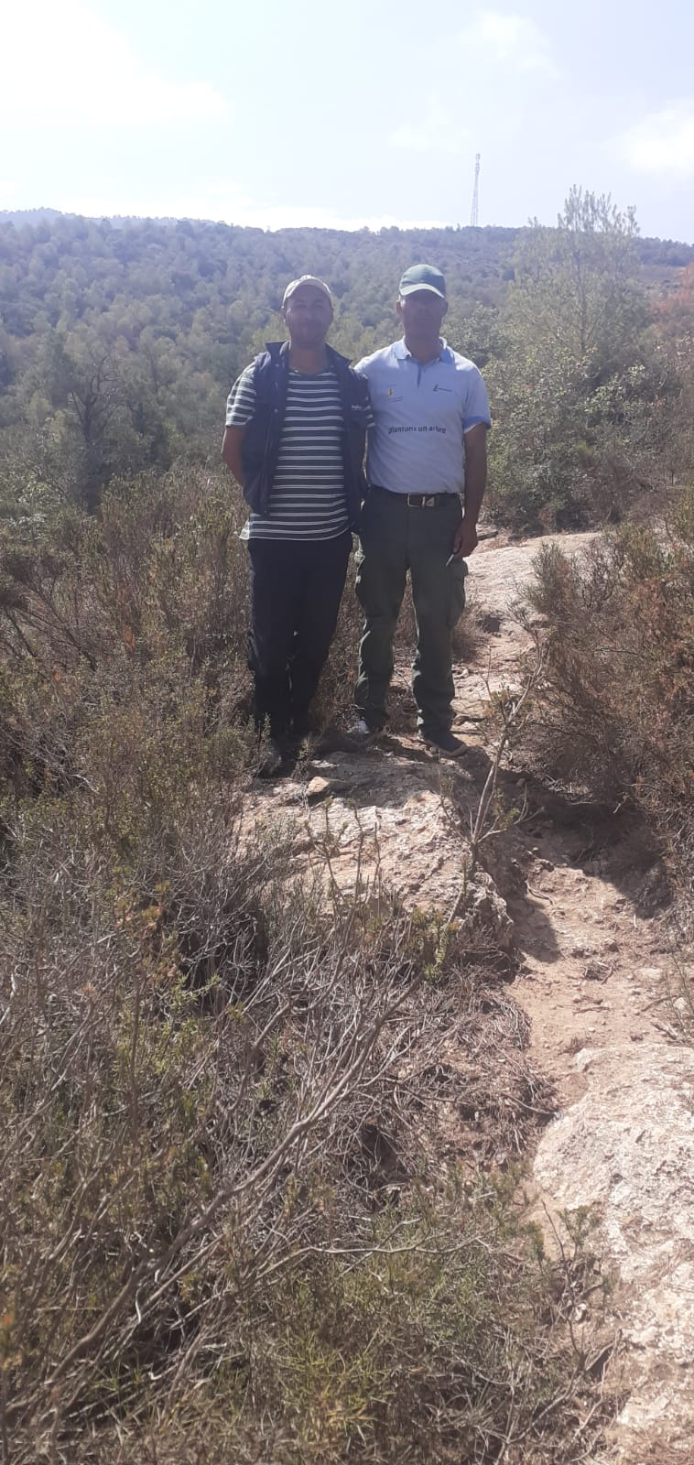
حراسة الغابات في فصل الصيف
ورش

Slide 11
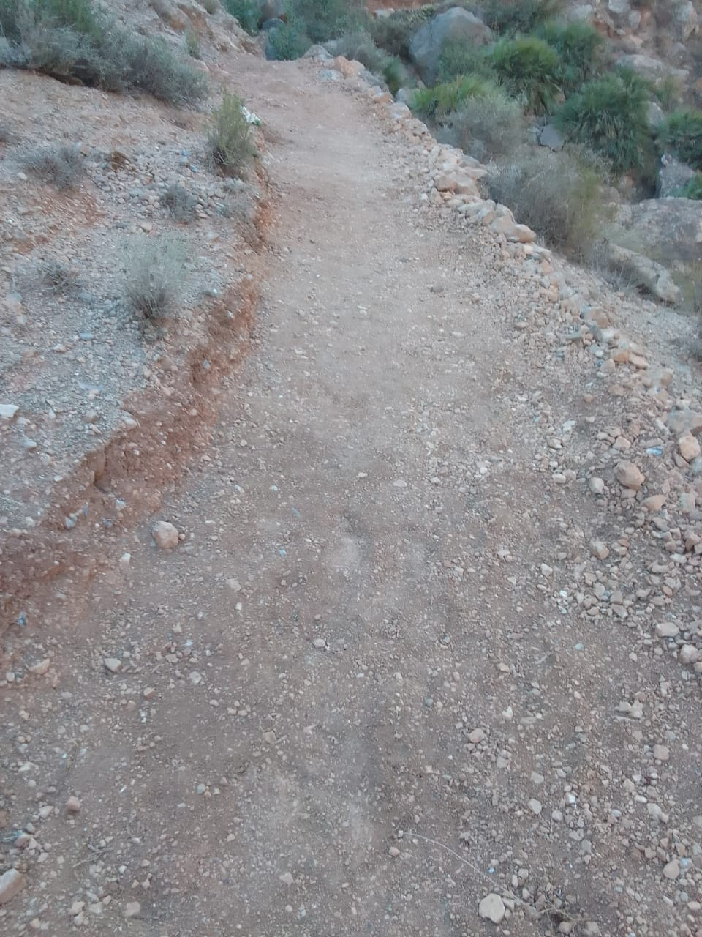
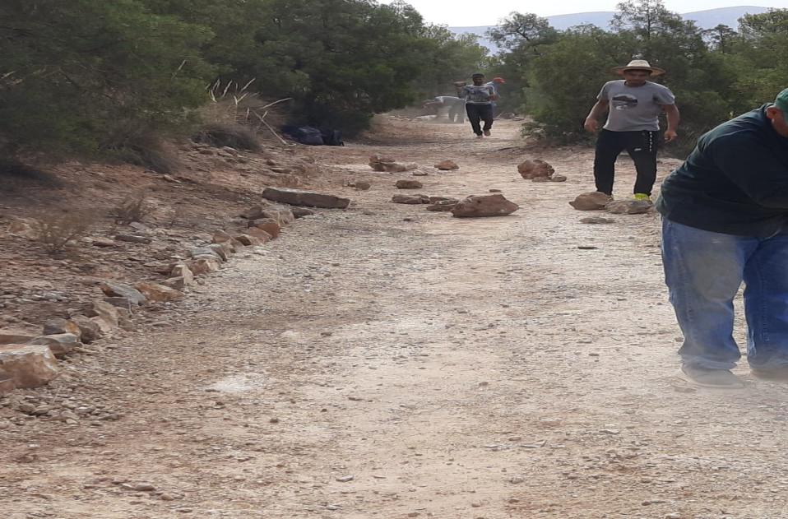
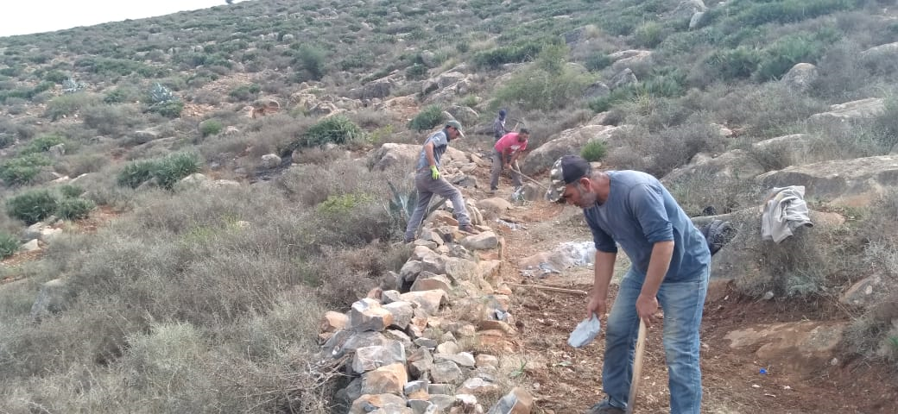
ورش تهيئة ممرات المشي بالمناطق الغابوية
ورش
بني حماد
نحو زكزل عبر واد ديد
بني بوعبدالله-جبل بوحماد:9كلم جماعة فزوان
جماعة تافوغالت

Slide 12
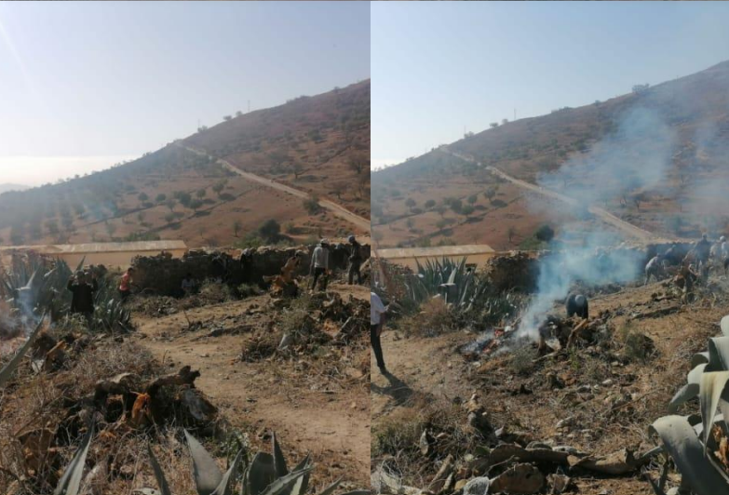
قلع الصبار المصاب بالحشرة القرمزية بتراب جماعة رسلان
ورش

Slide 13
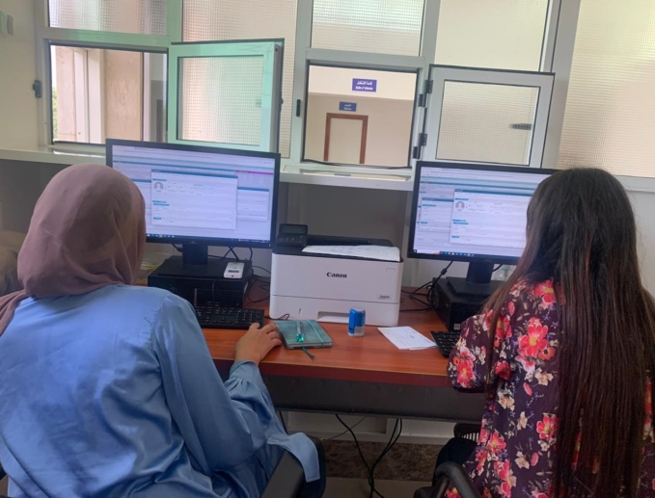
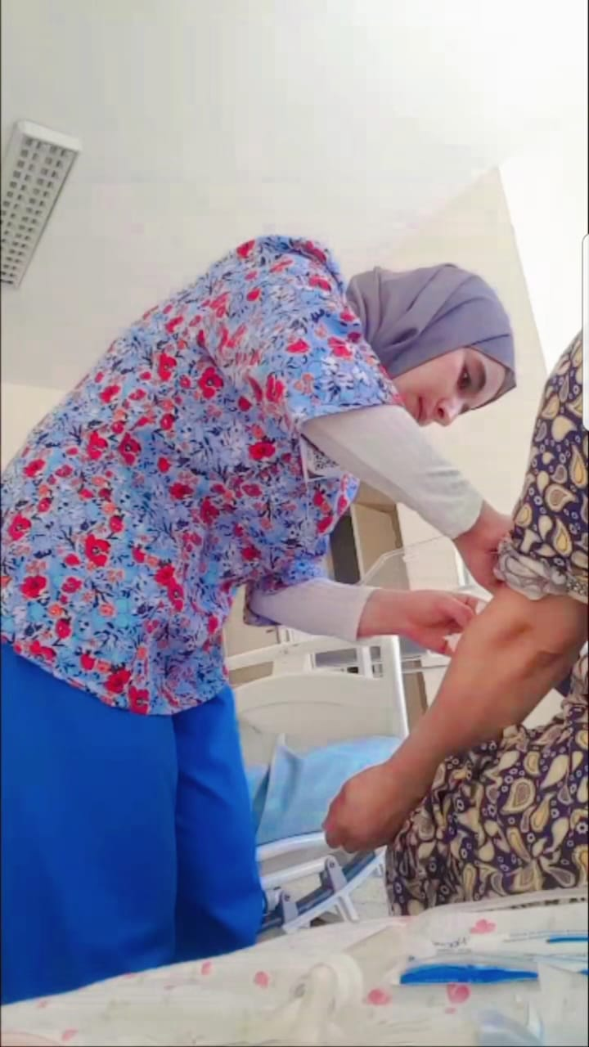
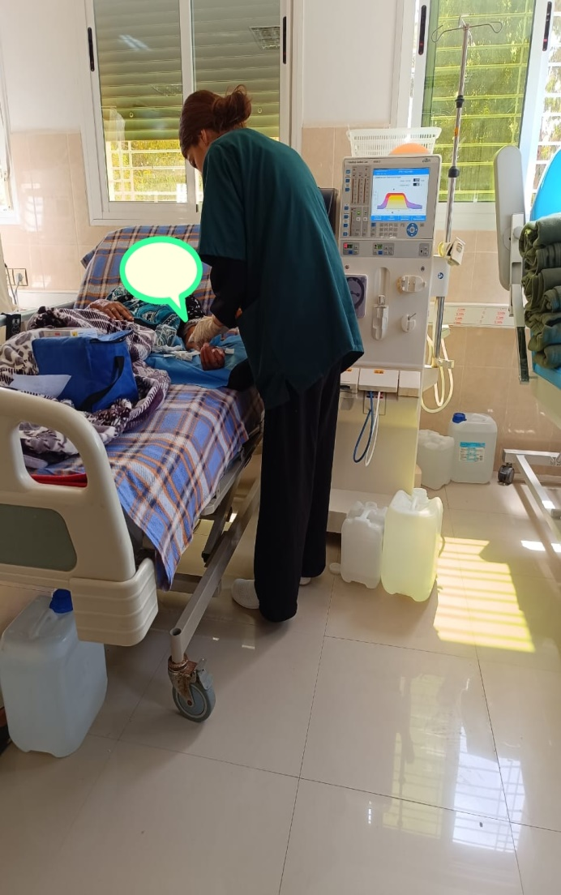
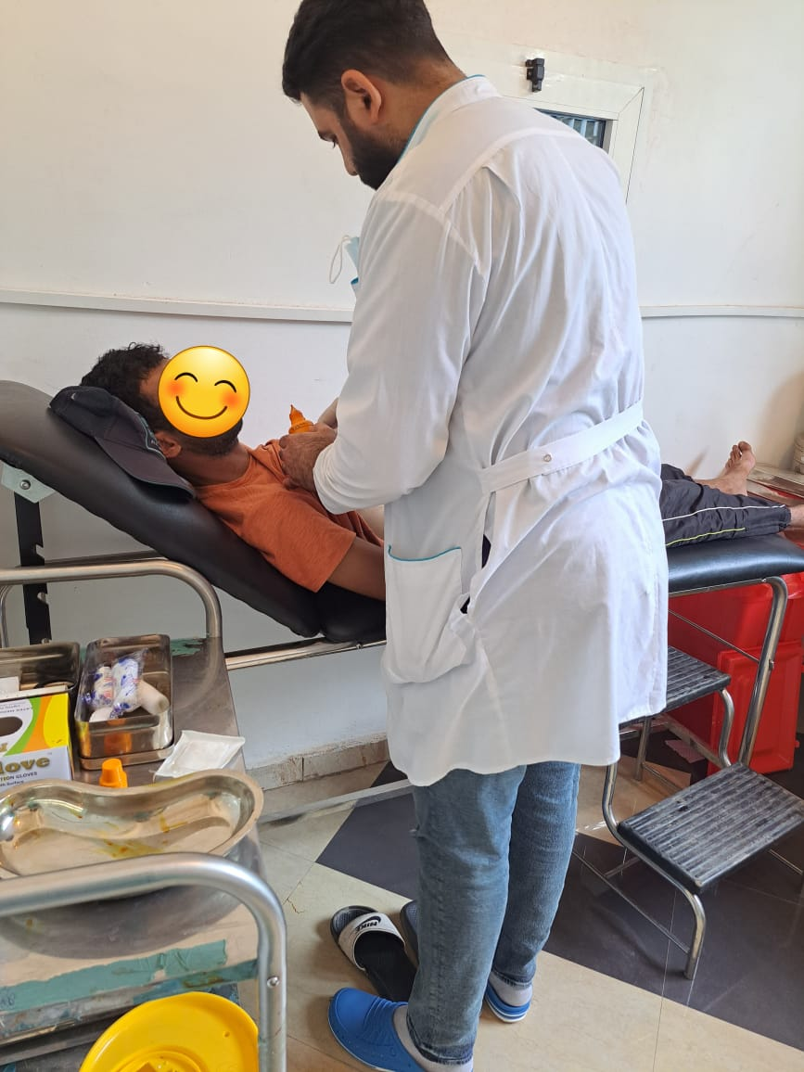
دعم القطاع الصحي
ورش
جماعة عين الركادة

Slide 14
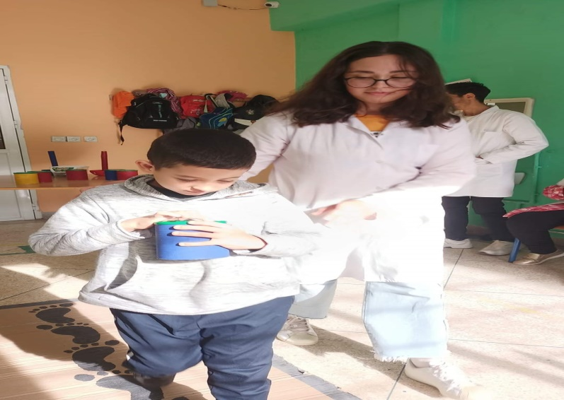


مواكبة و مرافقة الأشخاص في وضعية إعاقة بالمراكز و أثناء التنقل
ورش

Slide 15


تأطير ورشات التكوين الحرفي
ورش

Slide 16



التنشيط التربوي والرياضي والسياحي
ورش

Slide 17






التنشيط التربوي والرياضي والسياحي
ورش

Slide 18




تنظيم حملات تحسيسية حول الإسعافات الأولية
ورش

Slide 19



عملية التنظيم بالشاطئ و التنقية بجماعة السعيدية
ورش

